Slide 1
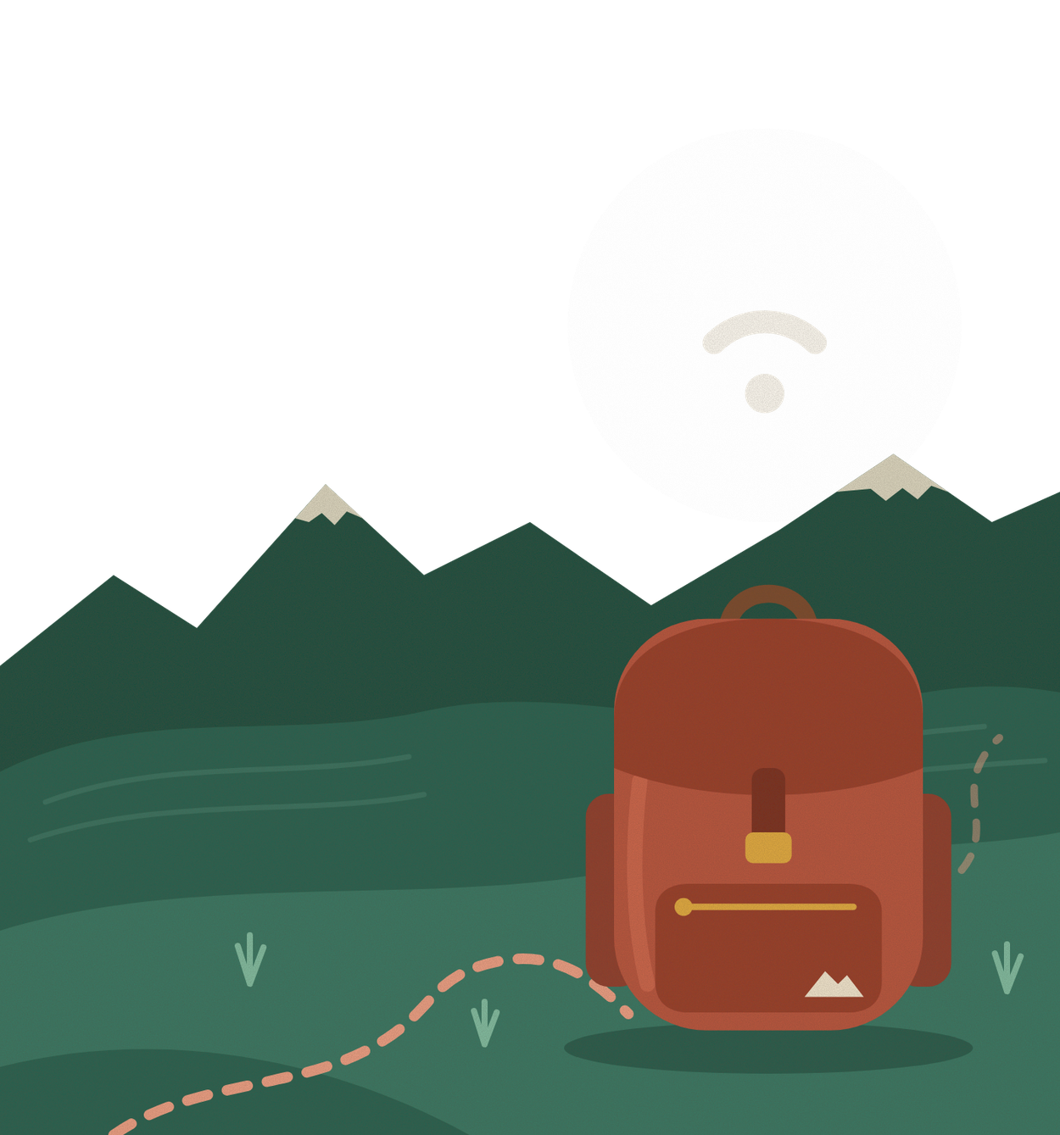

MOCHILA
Aprender cuando no hay conexión
NUESTRA HIPÓTESIS
Al docente le faltan materiales de habilidades para la vida adaptados a su comunidad y usables sin Internet.
Sin validar con usuarios · niños de 6–10 años
TIOVIVO.exe · Hack4Edu 2026
Ilustración conceptual
Notes:
DIAPOSITIVA 1 · PROBLEMA · 0:00–0:26 (presupuesto de tiempo, sin ensayar)
LO QUE DIGO:
«Somos TIOVIVO.exe y esto es MOCHILA, nuestra propuesta para el reto Aprender sin conexión. Pensad en un docente con niños de seis a diez años y una conexión que va y viene. Nuestra hipótesis es que le faltan materiales de habilidades para la vida que encajen con su comunidad y que pueda usar sin Internet. Ojo: es una hipótesis. Todavía no la hemos contrastado con docentes.»
TRANSICIÓN: «¿Cómo lo resolveríamos? Con una mochila.»
ANIMACIÓN (automática): entra desde negro; aparecen título e hipótesis y los arcos exteriores del wifi se apagan: la conexión se va. Empezar a hablar sin esperar.
PREPARACIÓN: MOCHILA = Material Offline de Contexto Local para la Infancia y su Aprendizaje (por si preguntan). Sin estadísticas ni testimonios. No decir que la brecha socioemocional supera a la cognitiva. El módulo de partida es alimentación; emociones y pedir ayuda son módulos posteriores, no terminados. La ilustración es conceptual, hecha para el pitch.

Slide 2



LA PROPUESTA DE MOCHILA
El docente prepara la mochila.
El aula la usa sin red.
1
2
3
Preparar
Revisar y aprobar
Usar sin conexión
Con red · docente + IA
El docente corrige y aprueba
Sin red · sin hablar con la IA
EJEMPLO ILUSTRATIVO
El docente indica: alimentación · español · 6–10 años · papa y habas.
La IA adaptaría historia, instrucciones, preguntas, opciones y explicaciones.
Esquema conceptual · flujo previsto, integración pendiente
Notes:
DIAPOSITIVA 2 · PROPUESTA Y PAPEL DE LA IA · 0:26–0:59 (presupuesto, sin ensayar)
LO QUE DIGO:
«En tres momentos. Primero, con conexión, el docente indica edad, idioma, tema y recursos. Por ejemplo: alimentación, en español, para niños de seis a diez años, con papa y habas. La IA le ayudaría a adaptar la historia, las instrucciones, las preguntas, las opciones y las explicaciones. Segundo, el docente corrige ese borrador y lo aprueba; encajar con la cultura local exige además una revisión local. Y tercero, en clase y sin red, los niños usan el paquete sin hablar con la IA.»
TRANSICIÓN: «Pongamos un ejemplo de aula.»
ANIMACIÓN (automática): la página empuja a la anterior. Los tres pasos aparecen uno tras otro, unidos por las flechas que se dibujan, y al final la caja del ejemplo. Unos 4,5 s: empezar con «En tres momentos» mientras aparece el primero.
PREPARACIÓN:
- El ejemplo es ilustrativo: MOCHILA no ha generado ese módulo. Si preguntan, decirlo así.
- La generación necesita conexión; lo que funciona sin red es el uso del paquete ya aprobado. No decir que la IA funciona offline.
- Los dibujos son esquemas conceptuales, no pantallas de la aplicación. No anunciar IA en directo, caché, aprobación desde la interfaz ni sincronización funcionando. El mecanismo de borrador (IA o asistido) lo confirma el equipo.
- Según el encargo, el envío del progreso al panel es manual: confirmar con Rodrigo.

Slide 3

ESCENA FICTICIA
Una escuela rural. Una tablet para varios.
Conexión intermitente
Alimentación · 6–10 años
Papa y habas de la zona
Ilustración generada con IA. No es una escuela real ni un piloto.
Notes:
DIAPOSITIVA 3 · ESCENARIO · 0:59–1:28 (presupuesto, sin ensayar)
LO QUE DIGO:
«Imaginemos una escuela rural en los Andes de Perú, con una conexión que va y viene y pocas tablets para todo el grupo. La maestra aprovecha un rato con red para preparar y revisar el módulo de alimentación con productos de la zona, y después lo usa en clase sin conexión. Es una escena inventada y la ilustración está hecha con IA: sirve para explicar el uso, no es una experiencia real.»
TRANSICIÓN: provisional, se escribe cuando exista la demo.
ANIMACIÓN (automática): zoom desde el esquema hacia el aula; después aparece el texto de la izquierda.
PREPARACIÓN: no hay entrevista, piloto, testimonio ni aprendizaje demostrado detrás de esta escena. No prometer cobertura de Perú ni adecuación cultural comprobada: el paquete de Perú sigue en borrador. Procedencia de la ilustración: pitch/assets/README.md.

Slide 4
RESERVA DE TRABAJO
Demo técnica pendiente
Aquí, solo lo comprobado
Este espacio solo se llenará con el recorrido que el equipo haya probado.
Página de trabajo · sin pantallas de la app hasta probar el recorrido
Notes:
NOTA DE PREPARACIÓN (no es guion oral)
Reserva prevista: 1:28–3:08, 100 segundos. Es un presupuesto de tiempo, no un ensayo.
Estado a 4 nov 2026: no hay un recorrido integrado completo confirmado. Hay pruebas parciales locales reportadas por terceros (bloqueo de paquetes en borrador, actividad con copia aprobada temporal, persistencia de progreso tras recarga). No equivalen a modo avión físico, aprobación real ni sincronización. Los paquetes de Perú y Uganda siguen en borrador.
Antes de rellenar esta página, reunir en los hitos de las 18:30 y 20:30:
- Versión o commit y forma de abrirla.
- Recorrido que funciona y quién lo ha ejecutado.
- Paquete que se enseña y su estado de revisión.
- Navegador/dispositivo y resultado sin red.
- Si el progreso llega al panel o sigue pendiente.
Si solo hay una parte probada: enseñarla como demostración parcial y explicar el resto como previsto. No simular pantallas ni narrar funciones no comprobadas. El marco discontinuo es un hueco de trabajo, no una maqueta de la app. Escribir el texto oral y la transición hacia la diapositiva 5 solo después de ensayar con quien opere la aplicación.
Mientras se ensaya sin demo, saltar esta página.
ANIMACIÓN (automática): la página se abre como dos puertas y el marco vacío aparece después. Si se incorpora la demo, revisar esta animación.

Slide 5
NUESTRA APORTACIÓN
Un recorrido completo para el aula rural
¿Cómo sabríamos si sirve?
Tiempo
Preparación total, con correcciones y revisión, frente a la habitual
MOCHILA propone preparar actividades contextualizadas, revisarlas y utilizarlas sin conexión, con seguimiento posterior.
Calidad
Claridad, respuestas correctas y adecuación al contexto
Funcionamiento
Reabrir sin conexión, conservar el progreso y enviarlo después
El docente decide qué llega al niño.
Criterios propuestos · sin ahorro ni mejora demostrados
Notes:
DIAPOSITIVA 5 · APORTACIÓN Y EVALUACIÓN · 3:08–3:31 (presupuesto, sin ensayar)
LO QUE DIGO:
«¿Qué aportamos? Ya existen plataformas offline, IA para docentes y contenidos contextualizados. MOCHILA propone unirlos en un solo recorrido, con el docente decidiendo qué llega al niño. ¿Cómo sabríamos si sirve? Mediríamos el tiempo total de preparación frente al habitual, la calidad del material y que funcione sin red. Hoy no tenemos ahorro ni mejora del aprendizaje demostrados.»
TRANSICIÓN: «Y si el docente decide qué entra en la mochila, hablemos de protección.»
ANIMACIÓN (automática): la página se descubre de izquierda a derecha; aparece la propuesta y, a la derecha, los tres criterios uno tras otro.
PREPARACIÓN:
- Tiempo: contar toda la preparación, también correcciones y revisión, y compararla con cómo prepara hoy el docente. Calidad: claridad, respuestas correctas y adecuación al contexto, revisada por alguien que conozca la zona. Funcionamiento: reabrir sin conexión, conservar el progreso y enviarlo después.
- Son criterios propuestos, no resultados. El protocolo de medición está en research/medicion-adaptacion-demo.md.
- No decir «somos los únicos» ni «más completos que todas». No atribuir carencias a Kolibri, ProFuturo, Khanmigo u otros; si preguntan, usar research/competencia.md. Dos idiomas no demuestran adaptación cultural.

Slide 6
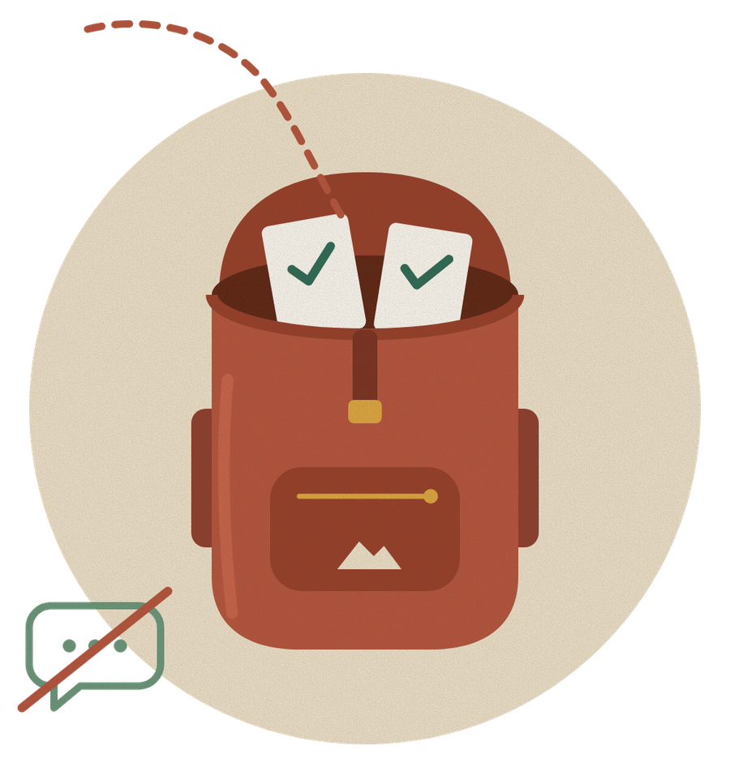

PROTECCIÓN Y REVISIÓN DOCENTE
Solo entra en la mochila lo que el docente aprueba
Sin chat abierto con niños
Sin inferencia de emociones
Avatares y datos sintéticos en la demo
Condiciones de diseño, por comprobar · sin piloto con niños
Ilustración conceptual
Notes:
DIAPOSITIVA 6 · PROTECCIÓN · 3:31–3:55 (presupuesto, sin ensayar)
LO QUE DIGO:
«El diseño exige que una persona revise y apruebe el material antes de que entre en la mochila; validar el formato no basta. No hay chat abierto con niños ni inferencia de emociones, y en la demo usamos avatares y datos sintéticos. Son condiciones de diseño: falta comprobarlas en la versión integrada, y no hemos evaluado el aprendizaje con niños.»
TRANSICIÓN: «Queda cómo seguir después del hackathon.»
ANIMACIÓN (automática): la tarjeta aprobada cae dentro de la mochila; después aparecen los tres principios. Buen momento para decir «antes de que entre en la mochila».
PREPARACIÓN: no hablar de seguridad garantizada, cumplimiento normativo ni anonimato certificado. Una copia aprobada temporal en una prueba técnica no es una aprobación pedagógica real. Un esquema validado por Ajv no acredita revisión humana ni pertinencia cultural.

Slide 7



FINANCIACIÓN
Financiación y continuidad
Para qué: terminar la integración, probar dispositivos, revisar contenidos con conocimiento local y preparar un piloto pequeño.
1
2
3
Patrocinio de un piloto con una ONG
Apoyo universitario
Préstamo ENISA, ya como empresa
Precedente: ProFuturo, de las fundaciones Telefónica y «la Caixa», arrancó con un piloto en Angola (2016).
UPSA Emprende: mentoría semanal, formación, networking y Demo Day con premios.
Requisitos: sociedad constituida en España y fondos propios al menos iguales al préstamo. Sin avales.
● Por explorar · sin patrocinador
● Edición 2026-27 · plaza por confirmar
● Futuro · se devuelve con intereses
Financiar ≠ sostener
Un piloto financiado no son clientes. Nos sostendríamos con adaptación, formación y soporte a organizaciones educativas; después, la herramienta.
Notes:
DIAPOSITIVA 7 · FINANCIACIÓN · 3:55–4:23 (presupuesto de tiempo, sin ensayar)
LO QUE DIGO:
«Para seguir necesitamos financiación: para terminar la integración, probar dispositivos, revisar contenidos con conocimiento local y preparar un piloto pequeño. Exploramos tres vías: un patrocinio para un piloto con una ONG, que tiene precedentes como ProFuturo; apoyo universitario, como UPSA Emprende; y, ya como empresa, un préstamo de ENISA, que se devuelve. Nada está confirmado. Y un piloto financiado no son clientes: para sostenernos venderíamos adaptación, formación y soporte.»
TRANSICIÓN: «¿Qué necesitamos ahora?»
ANIMACIÓN (automática): fundido; aparece el «para qué», el sendero se dibuja y cada vía aparece con su dato y su estado; al final, la banda «Financiar ≠ sostener». Unos 3,5 s.
PREPARACIÓN:
- No hay financiación confirmada, presupuesto cerrado, acuerdos ni inversores interesados. Sin cantidades.
- Patrocinio: no hay patrocinador ni ONG socia. ProFuturo es un precedente (nota de prensa de Telefónica y Fundación «la Caixa», 14 jul 2016: alianza de ambas fundaciones, aula digital que funciona sin Internet y primer piloto en Angola), no una señal de que vaya a financiarnos; además plantea el reto, así que decirlo con tacto.
- UPSA Emprende: forma parte del Club Universitario de Innovación 2026-2027 (noticia UPSA, 13 oct 2026), dentro del Plan TCUE 2024-2027 de la Junta de Castilla y León. Mentoría personalizada, formación, networking y Demo Day con premios en metálico para los mejores equipos. No son becas. La noticia no publica cuantías ni plazo. En 2025-26 los premios fueron de 500 € y 1.000 €; no decirlo como si fueran los de este año. No estamos inscritos ni seleccionados.
- ENISA (web oficial, 4 nov 2026): préstamo participativo para sociedades constituidas en España, pymes con modelo innovador y fondos propios al menos iguales al préstamo. Se devuelve; parte de los intereses depende de los resultados; no pide avales y ENISA no entra en el capital. No es subvención ni inversión a cambio de participaciones. Hoy no somos elegibles.
- Sostenibilidad: usa el docente; adoptaría una ONG o red educativa. Sin clientes, pagador ni presupuesto validados. Nada sobre licencia (P-08).

Slide 8
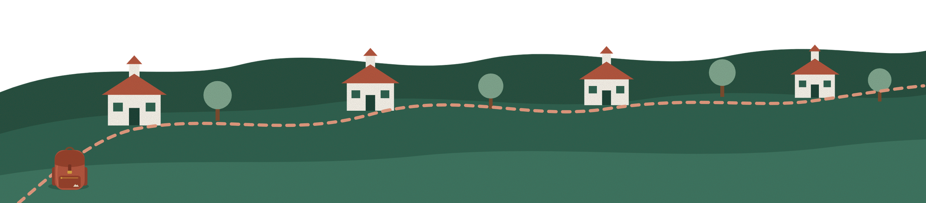
SIGUIENTE PASO
SIGUIENTE HITO
LO QUE BUSCAMOS
Una versión integrada y probada, y una organización o profesional educativo que revise el encaje del módulo.
Colaboración para revisar la necesidad, el contenido y la viabilidad de un piloto acotado.
Material revisado para usar sin conexión.
Ilustración conceptual
Sin acuerdos, financiación ni presupuesto cerrado
Notes:
DIAPOSITIVA 8 · SIGUIENTE PASO Y CIERRE · 4:23–4:46 (presupuesto de tiempo, sin ensayar)
LO QUE DIGO:
«Nuestro siguiente hito es una versión integrada y probada, y que una organización o un profesional educativo revise si el módulo encaja. Por eso buscamos colaboración para revisar la necesidad, el contenido y la viabilidad de un piloto pequeño. Después definiríamos recursos, costes y cómo evaluarlo. Lo que buscamos es sencillo: material revisado para usar sin conexión.»
CIERRE: pausa breve y «Gracias».
ANIMACIÓN (automática): la página empuja a la anterior; el camino se dibuja de izquierda a derecha uniendo escuelas, aparecen el hito y la petición, y al final la frase de cierre. Decir la última frase cuando ya esté en pantalla.
PREPARACIÓN: la petición es colaboración para revisar, no dinero ni un acuerdo. Recursos, costes y criterios del piloto se definirían después, con quien colabore. Las escuelas del dibujo son genéricas, no centros concretos. Sin logos.

